Slide 1
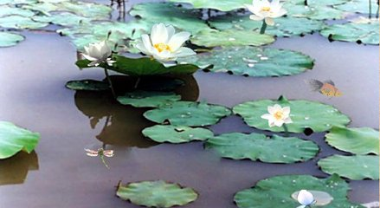

Slide 2
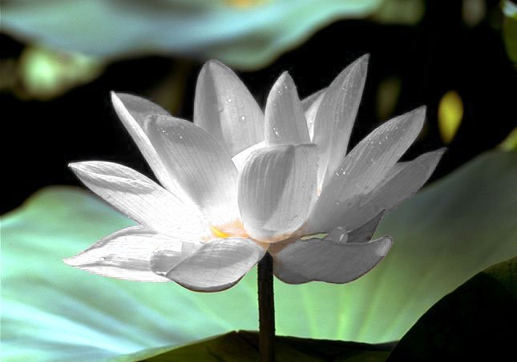

Slide 3
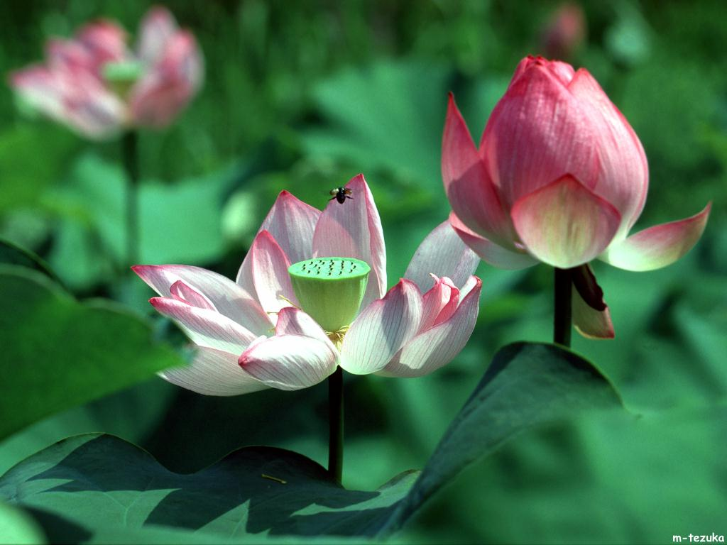

Slide 4
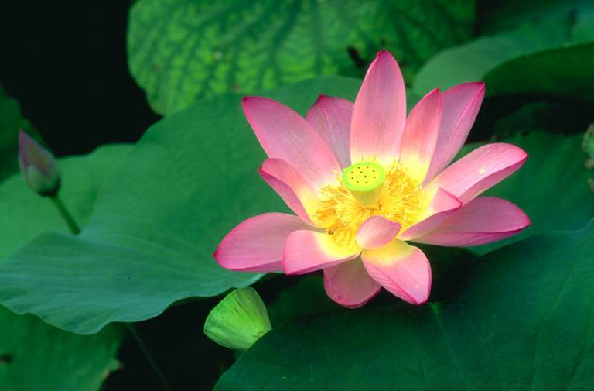

Slide 5
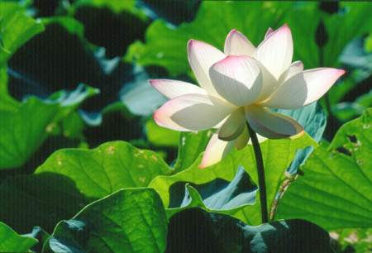

Slide 6





Slide 7
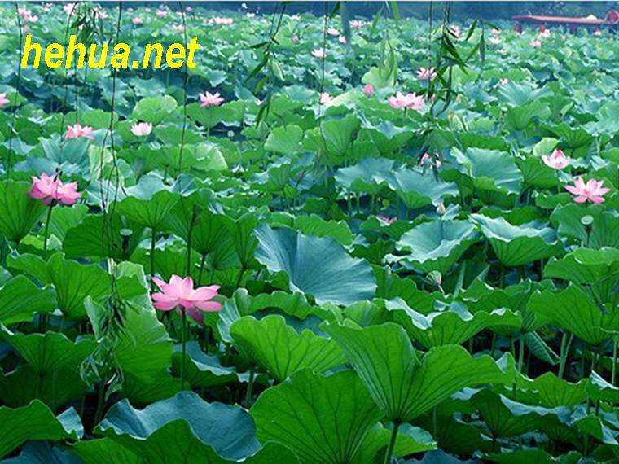

Slide 8
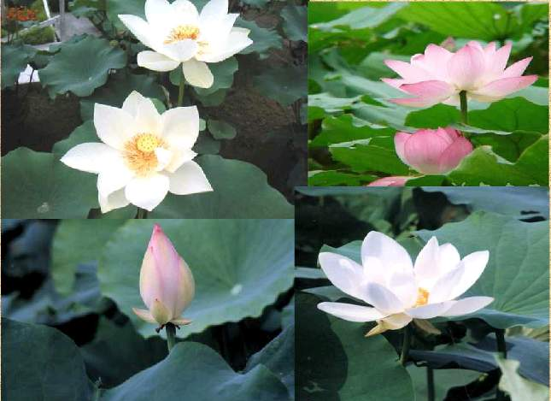

Slide 9





3 荷(hé)花
叶圣陶

Slide 10
清早，我到公园去玩，一进门就闻到一阵清香。我赶紧往荷花池边跑去。
荷花已经开了不少了。荷叶挨挨（āī）挤挤的，像一个个碧绿的大圆盘。白荷花在这些大圆盘之间冒出来。有的才展开两三片花瓣儿。有的花瓣儿全展开了，露出嫩黄色的小莲（lián)蓬(péng)。有的还是花骨朵儿，看起来饱胀(zhàng)得马上要破裂似的。
这么多的白荷花，一朵有一朵的姿势。看看这一朵，很美；看看那一朵，也很美。如果把眼前的一池荷花看作一大幅活的画，那画家的本领可真了不起。

Slide 11
我忽然觉得自己仿(fǎng)佛(fú)就是一朵荷花，穿着雪白的衣裳(shang)，站在阳光里。一阵微风吹过来，我就翩翩(piān)起舞，雪白的衣裳随风飘动。不光是我一朵，一池的荷花都在舞蹈(dǎo)。风过了，我停止了舞蹈，静静地站在那儿。蜻(qīng)蜓(tíng)飞过来，告诉我清早飞行的快乐。小鱼在脚下游过，告诉我昨夜做的好梦……
过了一会儿，我才记起我不是荷花，我是在看荷花呢。

Slide 12
清早，我到公园去玩，一进门就闻到一阵清香。我赶紧往荷花池边跑去。
荷花已经开了不少了。荷叶挨挨（āī）挤挤的，像一个个碧绿的大圆盘。白荷花在这些大圆盘之间冒出来。有的才展开两三片花瓣儿。有的花瓣儿全展开了，露出嫩黄色的小莲（lián)蓬(péng)。有的还是花骨朵儿，看起来饱胀(zhàng)得马上要破裂似的。
这么多的白荷花，一朵有一朵的姿势。看看这一朵，很美；看看那一朵，也很美。如果把眼前的一池荷花看作一大幅活的画，那画家的本领可真了不起。

Slide 13
我忽然觉得自己仿(fǎng)佛(fú)就是一朵荷花，穿着雪白的衣裳(shang)，站在阳光里。一阵微风吹过来，我就翩翩(piān)起舞，雪白的衣裳随风飘动。不光是我一朵，一池的荷花都在舞蹈(dǎo)。风过了，我停止了舞蹈，静静地站在那儿。蜻(qīng)蜓(tíng)飞过来，告诉我清早飞行的快乐。小鱼在脚下游过，告诉我昨夜做的好梦……
过了一会儿，我才记起我不是荷花，我是在看荷花呢。

Slide 14
1 清早，我到公园去玩，一进门就闻到一阵清香。我赶紧往荷花池边跑去。
2荷花已经开了不少了。荷叶挨挨（āī）挤挤的，像一个个碧绿的大圆盘。白荷花在这些大圆盘之间冒出来。有的才展开两三片花瓣儿。有的花瓣儿全展开了，露出嫩黄色的小莲（lián)蓬(péng)。有的还是花骨朵儿，看起来饱胀(zhàng)得马上要破裂似的。
3这么多的白荷花，一朵有一朵的姿势。看看这一朵，很美；看看那一朵，也很美。如果把眼前的一池荷花看作一大幅活的画，那画家的本领可真了不起。

Slide 15
4我忽然觉得自己仿(fǎng)佛(fú)就是一朵荷花，穿着雪白的衣裳(shang)，站在阳光里。一阵微风吹过来，我就翩翩(piān)起舞，雪白的衣裳随风飘动。不光是我一朵，一池的荷花都在舞蹈(dǎo)。风过了，我停止了舞蹈，静静地站在那儿。蜻(qīng)蜓(tíng)飞过来，告诉我清早飞行的快乐。小鱼在脚下游过，告诉我昨夜做的好梦……
5过了一会儿，我才记起我不是荷花，我是在看荷花呢。

Slide 16
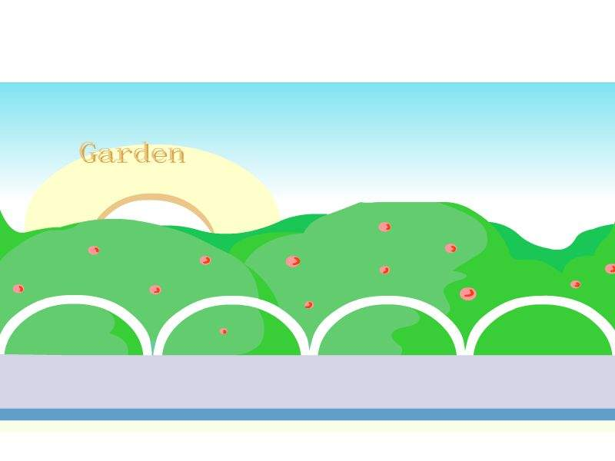

清早，我到公园去玩，一进门就闻到一阵清香。我赶紧往荷花池边跑去。

Slide 17

1、第一自然段讲了什么内容？

Slide 18
清早，我到公园去玩，一进门就闻到一阵清香。我赶紧往荷花池边跑去。

Slide 19
1、第一自然段讲了什么内容？
我一进公园门，就闻到了一阵清香。

Slide 20
2、我一进门就闻到一阵清香，说明了荷花的香味怎么样？
说明了荷花的香味浓，飘得远，可以看出荷花数量很多。

Slide 21
3、作者闻到清香之后做了什么呢？

Slide 22
清早，我到公园去玩，一进门就闻到一阵清香。我赶紧往荷花池边跑去。

Slide 23
3、作者闻到清香之后做了什么呢？
我赶紧往荷花池边跑去。
这说明了作者的心情很急迫，想赶快看到荷花。

Slide 24
4、作者跑到池边看到了什么样的景象呢？

Slide 25




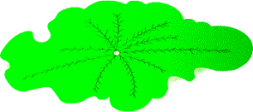
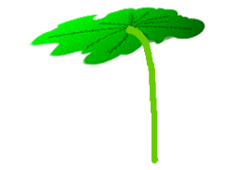
荷花已经开了不少了。荷叶挨挨（āī）挤挤的，像一个个碧绿的大圆盘。白荷花在这些大圆盘之间冒出来。有的才展开两三片花瓣儿。有的花瓣儿全展开了，露出嫩黄色的小莲（lián)蓬(péng)。有的还是花骨朵儿，看起来饱胀(zhàng)得马上要破裂似的。

Slide 26
4、作者跑到池边看到了什么样的景象呢？

Slide 27
荷花已经开了不少了。荷叶挨挨（āī）挤挤的，像一个个碧绿的大圆盘。白荷花在这些大圆盘之间冒出来。有的才展开两三片花瓣儿。有的花瓣儿全展开了，露出嫩黄色的小莲（lián)蓬(péng)。有的还是花骨朵儿，看起来饱胀(zhàng)得马上要破裂似的。

Slide 28
5、荷叶是什么样子的呢？

Slide 29
荷花已经开了不少了。荷叶挨挨（āī）挤挤的，像一个个碧绿的大圆盘。白荷花在这些大圆盘之间冒出来。有的才展开两三片花瓣儿。有的花瓣儿全展开了，露出嫩黄色的小莲（lián)蓬(péng)。有的还是花骨朵儿，看起来饱胀(zhàng)得马上要破裂似的。

Slide 31
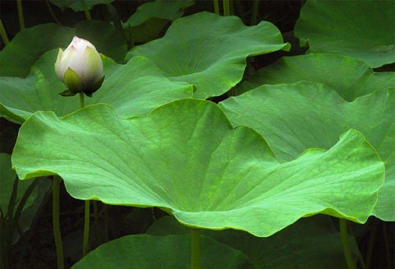
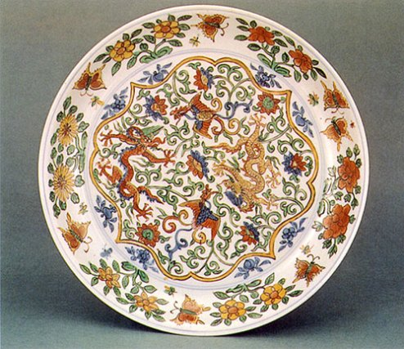
大圆盘
荷叶

Slide 32
6、白荷花又是什么样的？

Slide 33
荷花已经开了不少了。荷叶挨挨（āī）挤挤的，像一个个碧绿的大圆盘。白荷花在这些大圆盘之间冒出来。有的才展开两三片花瓣儿。有的花瓣儿全展开了，露出嫩黄色的小莲（lián)蓬(péng)。有的还是花骨朵儿，看起来饱胀(zhàng)得马上要破裂似的。

Slide 34
7、怎样理解“白荷花在大圆盘之间冒出来”的“冒” 字？请给大家表演出来。

Slide 35






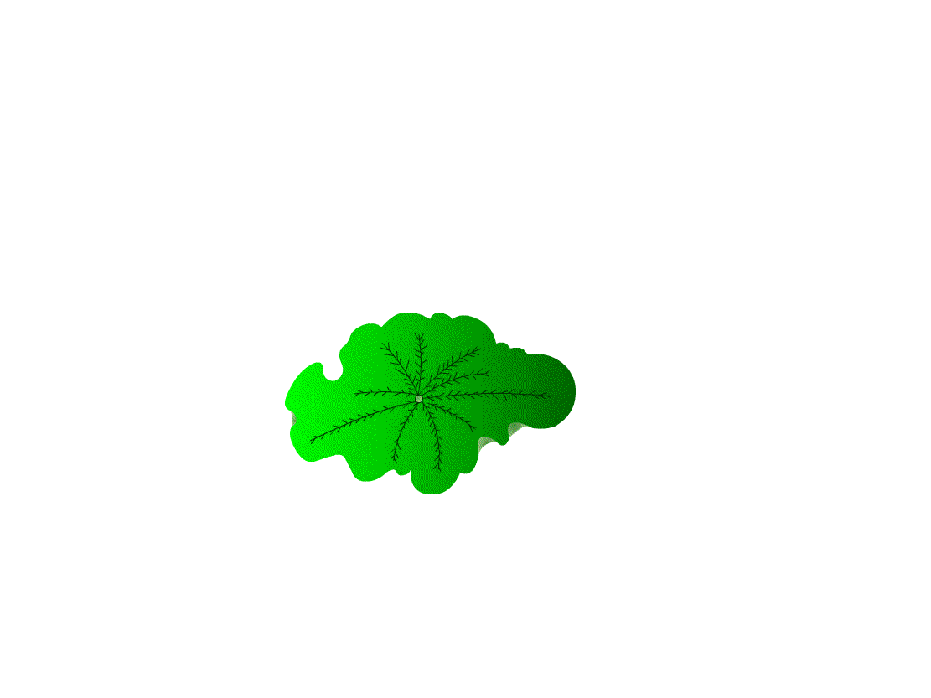


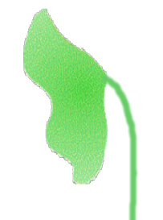


冒

Slide 36
猜猜看
8、荷花都冒出来想做什么呀？
想出来看看美好的世界？在和朋友比赛高低？
练习写几句话：荷花在大圆盘之间冒出来，它们想……

Slide 37
9、白荷花冒出来之后都有什么样子呢？

Slide 38
荷花已经开了不少了。荷叶挨挨（āī）挤挤的，像一个个碧绿的大圆盘。白荷花在这些大圆盘之间冒出来。有的才展开两三片花瓣儿。有的花瓣儿全展开了，露出嫩黄色的小莲（lián)蓬(péng)。有的还是花骨朵儿，看起来饱胀(zhàng)得马上要破裂似的。

Slide 39
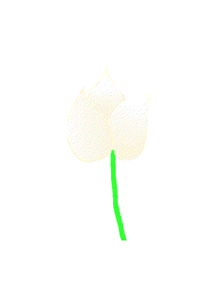
冒
才展开两三片花瓣

Slide 40

冒
花瓣儿全展开了，露出嫩黄色的小莲蓬
才展开两三片花瓣

Slide 41

花瓣儿全展开了，露出嫩黄色的小莲蓬
冒
还是花骨朵儿，看起来饱胀得马上要破裂似的
才展开两三片花瓣儿

Slide 42

这么多的白荷花，一朵有一朵的姿势。看看这朵，很美；看看那朵，也很美。如果把眼前的这一池荷花看作一大幅活的画，那画家的本领可真了不起。

Slide 43
10、作者为什么要说“如果把眼前的一池荷花看作一大幅活的画，那画家的本领可真了不起”？
因为所有的荷花都很美，各有各的姿势，而且它们的样子不时的改变。画家要把它们每时每刻的样子都画下来，是不可能的。文章这样写是为了说明荷花的姿势美。

Slide 44
猜猜看
荷花都冒出来想做什么呀？
想出来看看美好的世界？在和朋友比赛高低？
练习写几句话：荷花在大圆盘之间冒出来，它们想……

Slide 45


